Slide 1


R / Python / ML 을 활용한 자산 투자의 특성 분석
3조
황지욱 이다운 이은빈 최희원

Slide 2



목차
주제 선정 배경
분석 목표
데이터 분석 과정
1
아파트 가격과 거시 변수
데이터 수집
데이터 전처리 (변수명, 날짜)
데이터 분석 (상관계수, 회귀)
모델링 (LSTM)
2
가상 화폐 가격과 주가 분석
현황
분석 방법
LSTM
K-Means
3
결 론

Slide 3
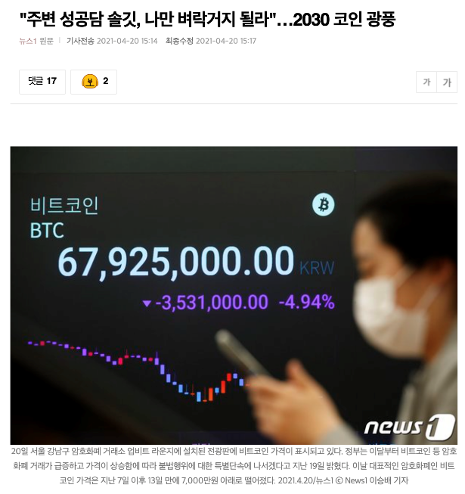
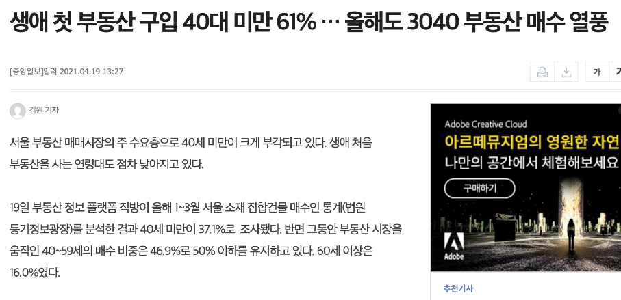
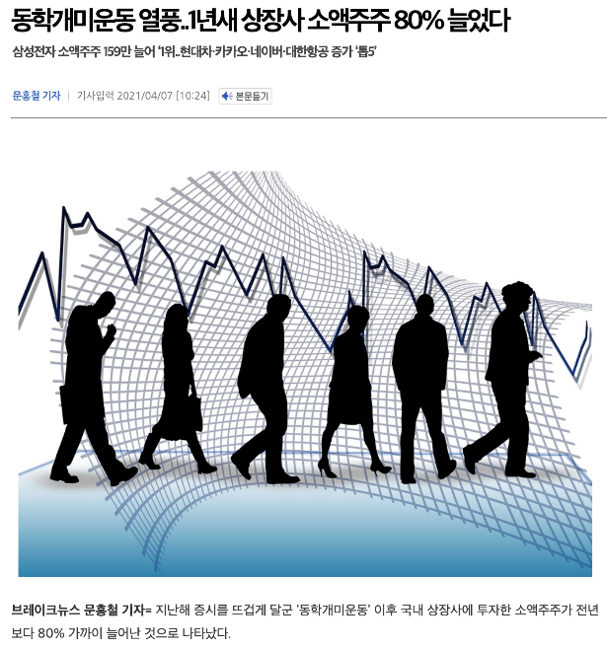
주제 선정 배경

Slide 4






분석 목표
VS.

Slide 5




데이터 분석 과정
데이터 수집
데이터 전처리
데이터 분석
모델링

Slide 6

Part 1,
아파트 가격과 거시 변수

Slide 7
1. 데이터 수집
기간
2011년 07월 ~ 2020년 12월 (약 10년 간)
데이터 목록
국토교통부 실거래가 공개시스템
전국 아파트 실거래가 ㎡당 가격 평균
통계청 KOSIS 국가통계포털
가계소비지출(분기), 가계대출, 소득(분기), 총 저축(분기), 주택시장 소비심리지수
한국은행 경제통계시스템
기준금리, 소비자물가지수, 코스피 지수, 미국기준금리, 채권금리, 통화량

Slide 8
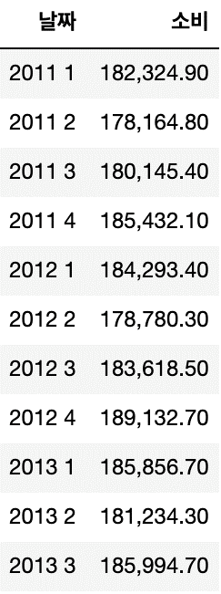
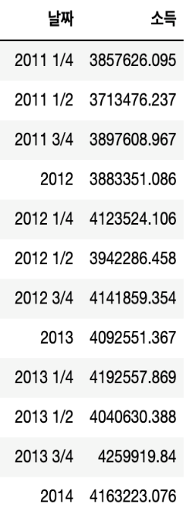
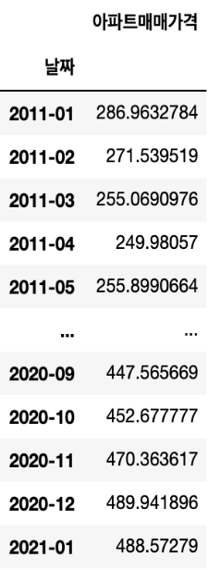
2. 데이터 전처리
변수명 설정
날짜 변수
변수명 | 내용
apt | 아파트 매매 평균가격
hloan | 가계 대출
ir | 기준금리
cpi | 소비자물가지수
fed | 미국기준금리
inc | 가구당 월평균 가계수지
exp | 가계소비지출
savings | 총저축
kospi | 코스피지수
hccsi | 주택시장 소비심리지수
bond | 채권금리
m2 | 통화량
분기별 데이터 → 월별 데이터

Slide 9
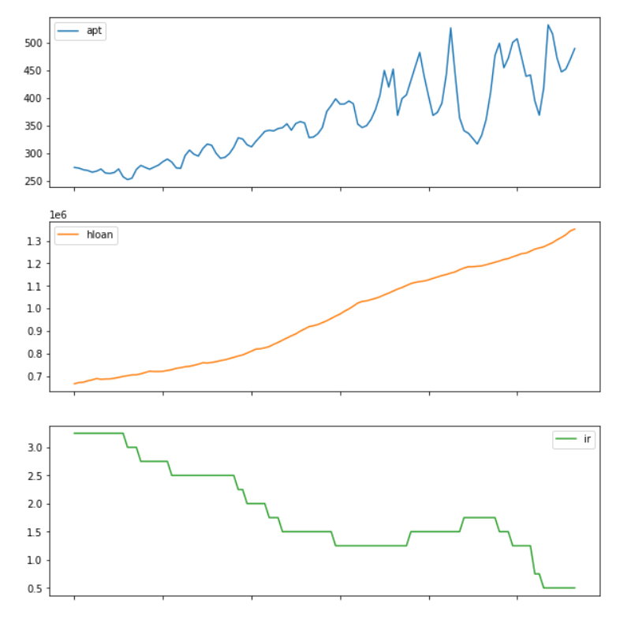
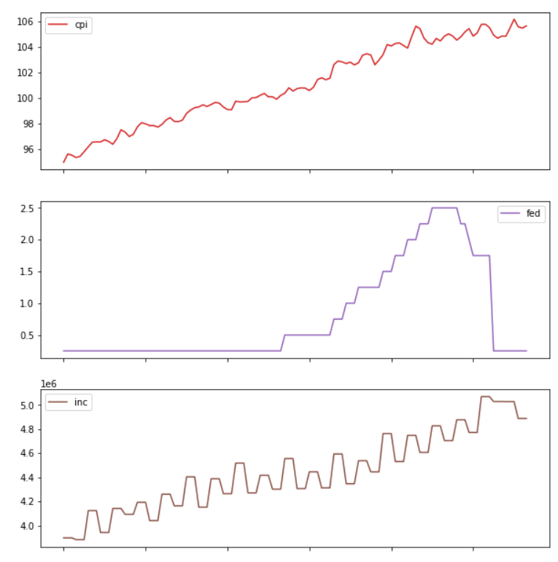
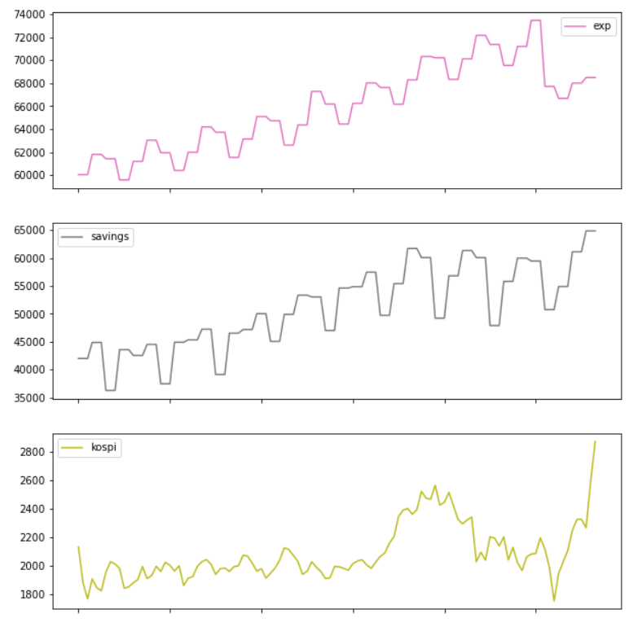
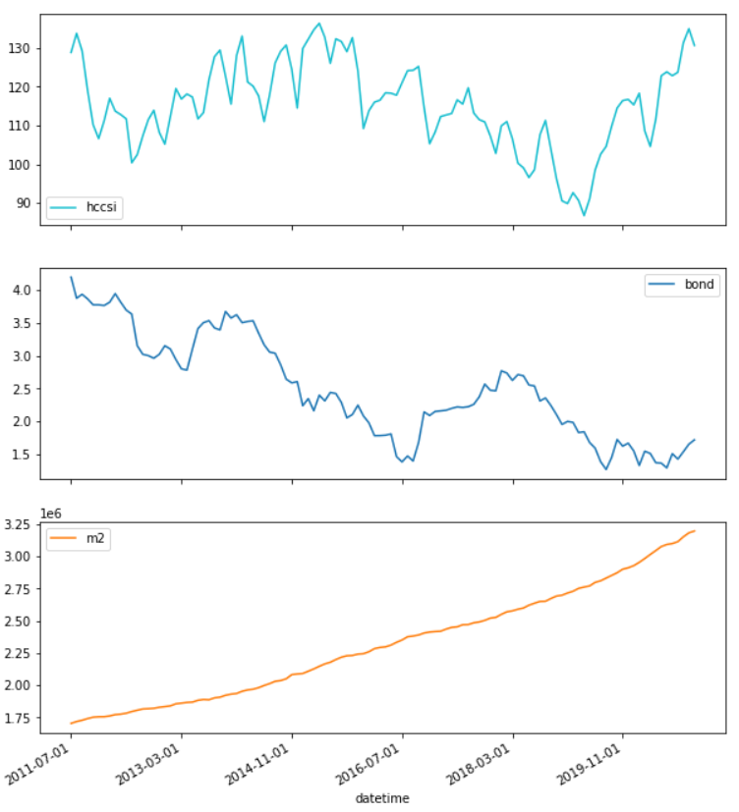
3. 데이터 분석 (EDA)
최근 아파트 가격의 변동폭이 증가함을 확인 가능
분석 의의를 다시 한 번 확인할 수 있음

Slide 10
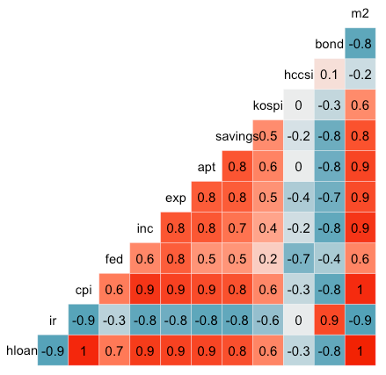
3. 데이터 탐색 (상관계수)
아파트 가격과 높은 상관관계
(cpi, hloan, m2)
변수 간 높은 상관관계
(ir - hloan, cpi - m2)
회귀분석 시 다중공선성 발생 가능성 존재
다중공선성? 독립변수 간 강한 상관관계가 존재하는 것

Slide 11
3. 데이터 분석 (회귀)
기간 : 2011년 7월 ~ 2020년 12월 (114개의 월별 데이터)
종속변수 : 전국 아파트 ㎡당 평균 가격
독립변수 : 가계소비지출, 가계대출, 소득, 총 저축, 주택시장 소비심리지수, 기준금리, 소비자물가지수,
코스피 지수, 미국기준금리, 채권금리, 통화량 (총 11개)
1. 가능한 범위 내에서 적은 수의 설명 변수를 선택하는 것이 효율적
2. 모델의 실행 속도 등이 증가하는 반사 이익 기대 가능
변수 선택법을 활용한
최적 회귀 방정식 도출

Slide 12
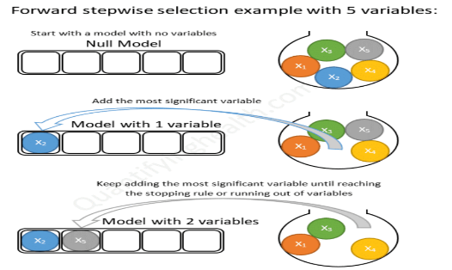
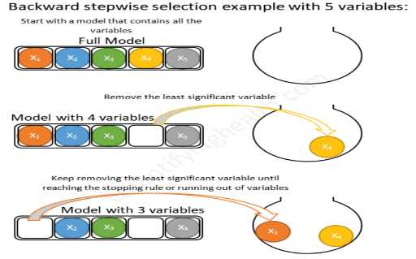
3. 데이터 분석 (변수 선택법)
단계적 선택법
전진 선택법
후진 선택법
step(model, direction = "both")
step(model, direction = "forward")
step(model, direction = "back")
전진 선택법에 의해 변수를 추가
기존 변수의 중요도에 따라 단계별로 변수를 제거 / 추가
변수 변경사항이 없을 때까지 반복
기여도가 높은 유의한 변수부터 하나씩 추가
모든 독립변수를 포함한 모형에서
가장 적은 영향을 주는 변수부터 하나씩 제거
세 방법을 모두 실행하여 AIC가 가장 낮은 회귀식을 선정

Slide 13
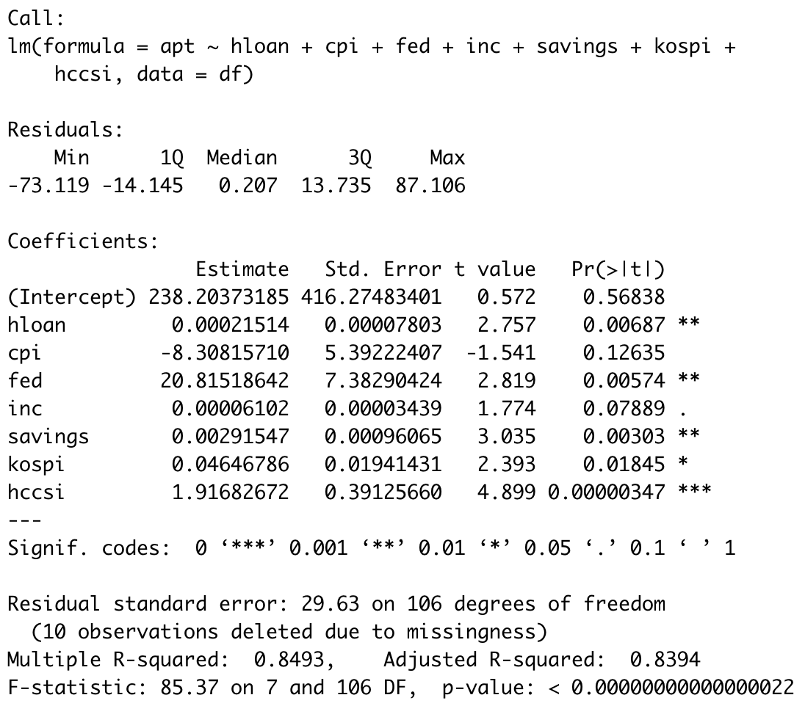
3. 데이터 분석 (회귀)
모델 1. 변수 선택법을 통해 선택된 변수
종속변수 : apt
독립변수 : hloan, cpi, fed, inc, savings, kospi, hccsi
중 요 도 : hccsi > savings = fed = hloan > inc
R-squared | 0.8493
p-value | 0.00000000000000022

Slide 14
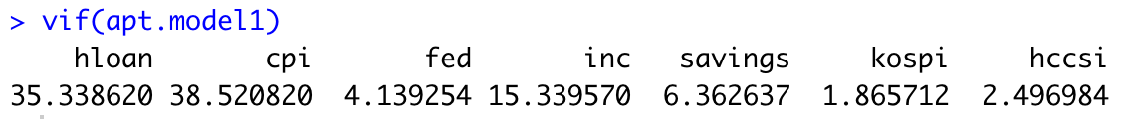
3. 데이터 분석 (회귀)
모델 1. 개선 : VIF 확인을 통해 다중 공선성 문제 확인
다중 공선성이 존재한다고 판단되는 기준은 VIF 값이 10 이상인 경우
hloan, cpi, inc 변수
hloan과 cpi 변수를 제거한다면, inc 변수의 다중공선성 문제는 해결될 것이라고 판단

Slide 15
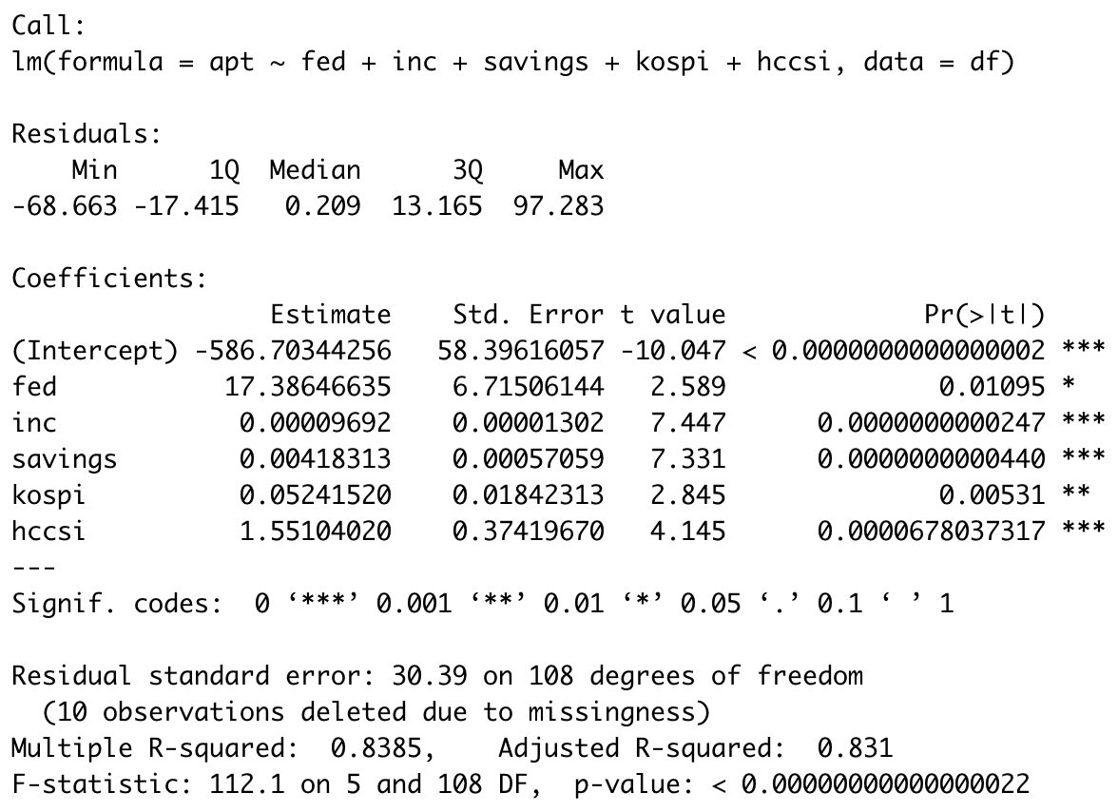
3. 데이터 분석 (회귀)
모델 2. VIF값 확인 후 재선정한 변수
종속변수 : apt
독립변수 : fed, inc, savings, kospi, hccsi
중 요 도 : inc = savings = hccsi > kospi > fed
R-squared | 0.8385
p-value | 0.00000000000000022

Slide 16
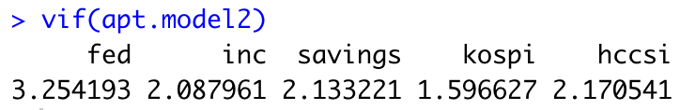
3. 데이터 분석 (회귀)
모델 2. 개선
inc 변수의 다중공선성 문제가 해결되었으며 다른 변수에서도 발생하지 않음
모델의 선형성을 개선하기 위해 변수에 로그를 취하여 분석

Slide 17
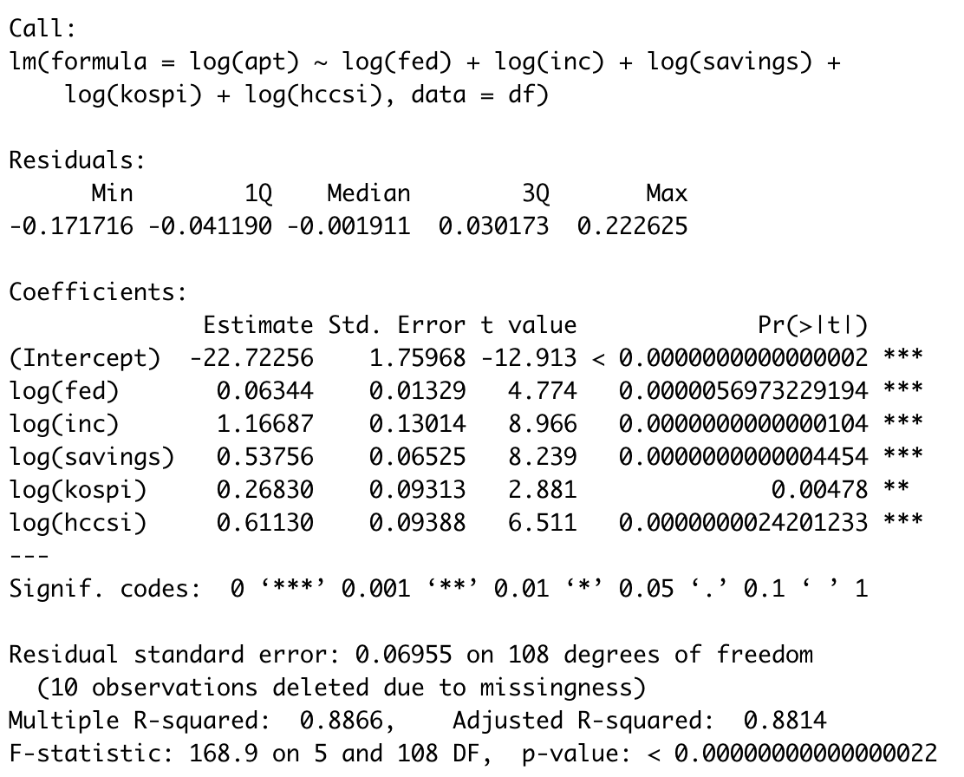
3. 데이터 분석 (회귀)
모델 3. 로그 변환된 변수
종속변수 : apt
독립변수 : fed, inc, savings, kospi, hccsi
중 요 도 : inc = savings = hccsi = fed > kospi
R-squared | 0.8866
p-value | 0.00000000000000022
모든 변수의 p-value가 감소
모델의 설명력이 증가 0.8385 -> 0.8866

Slide 18
3. 데이터 분석 (회귀)
회귀 분석에 따라 최종 선택된 변수
변수명 | 내용
fed | 미국기준금리
inc | 가구당 월평균 가계수지
savings | 총저축
kospi | 코스피지수
hccsi | 주택시장 소비심리지수
미국기준금리와 아파트 가격

Slide 19
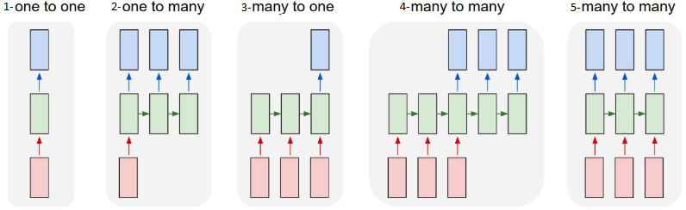
4. 모델링
LSTM : Long Short-Term Memory
RNN : Recurrent Neural Networks

Slide 20
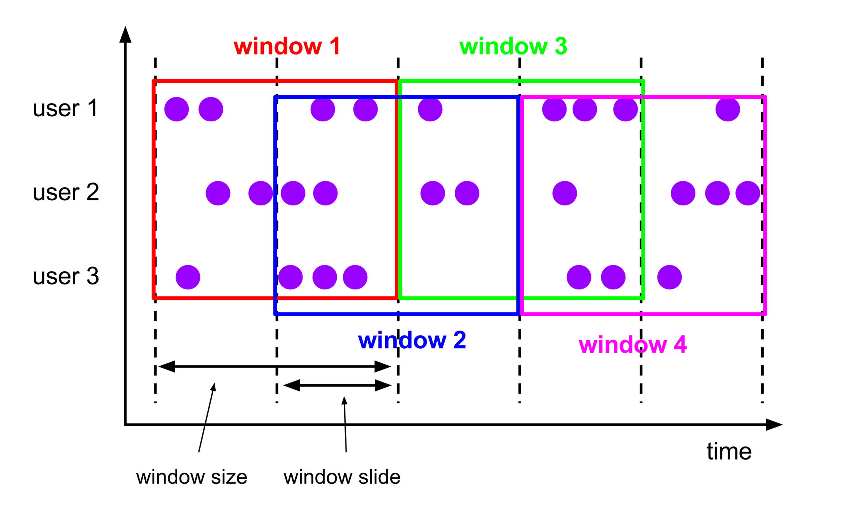
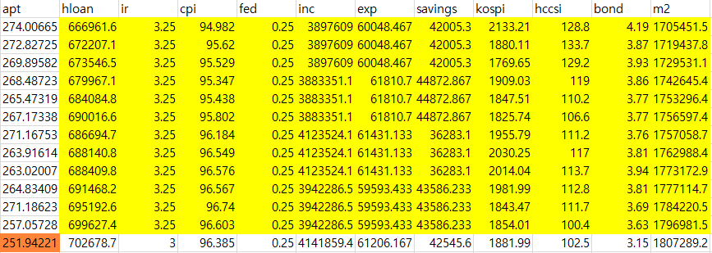
4. 모델링 (Sliding Window)
Sliding Window
일정한 범위를 유지하면서 이동하는 것, LSTM을 훈련하기 위한 단위를 만들기 위해 사용됨

Slide 21
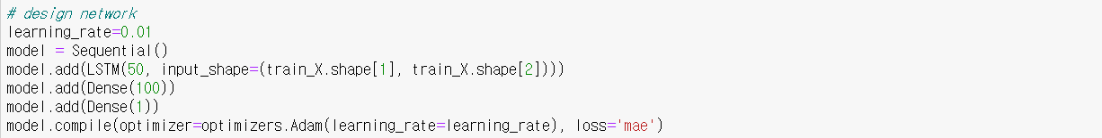
4. 모델링 (LSTM)
• 입력 데이터 : 3개월(단기간), 12개월(장기간)로 나누어 비교
• 손실함수 : MAE(Mean Absolute Error), 에러 절댓값의 평균을 의미
• 옵티마이저 : Adam(Adaptive Moment Estimation)
• 모델 평가 기준 : RMSE

Slide 22
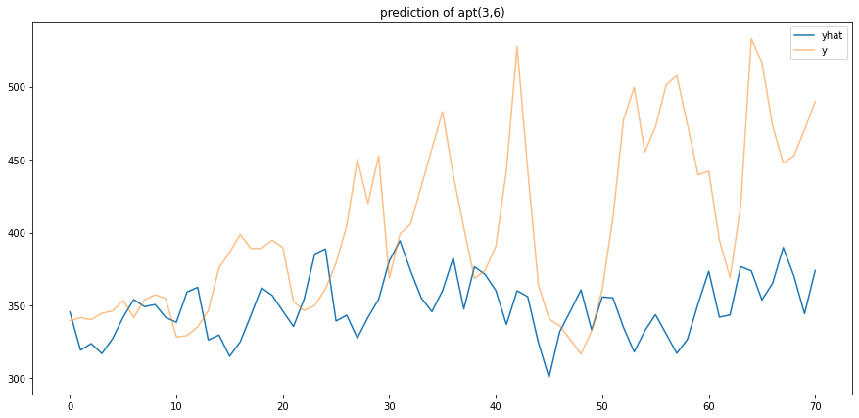
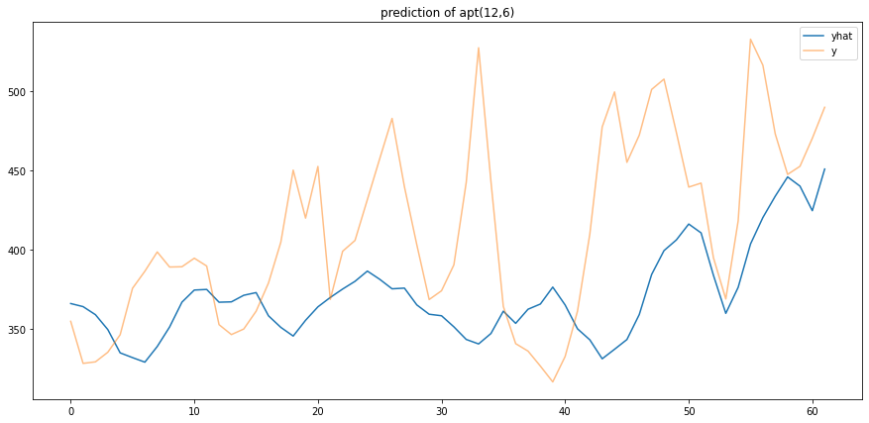
4. 모델링 (LSTM)
LSTM 모형 1. fed + inc + savings + kospi + hccsi
Window Size : 3
Window Size : 12
RMSE : 79.786
RMSE : 66.352

Slide 23
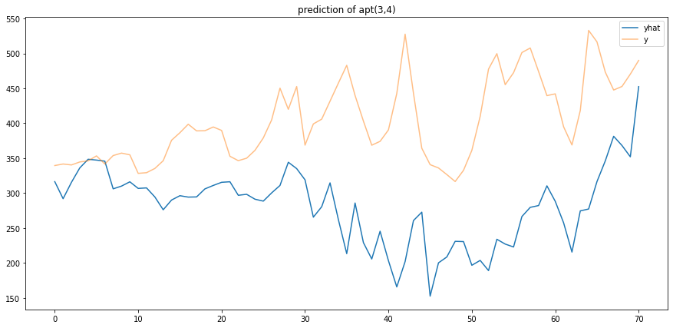
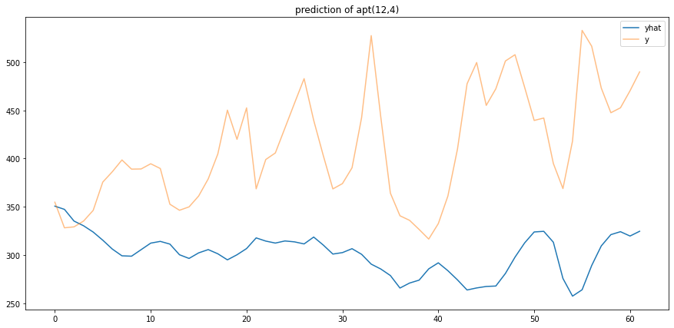
4. 모델링 (LSTM)
LSTM 모형 2. fed + kospi + hccsi
Window Size : 3
Window Size : 12
RMSE : 144.222
RMSE : 127.115

Slide 24
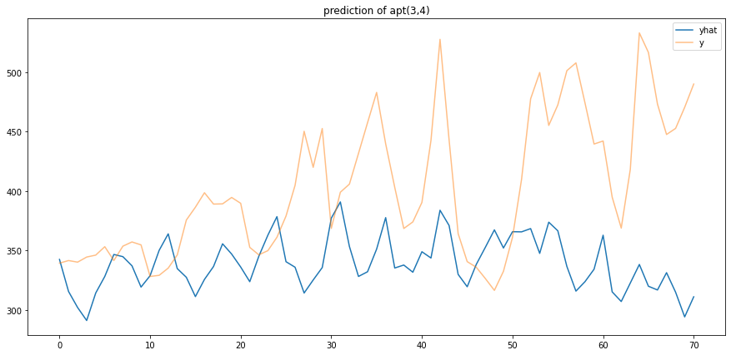
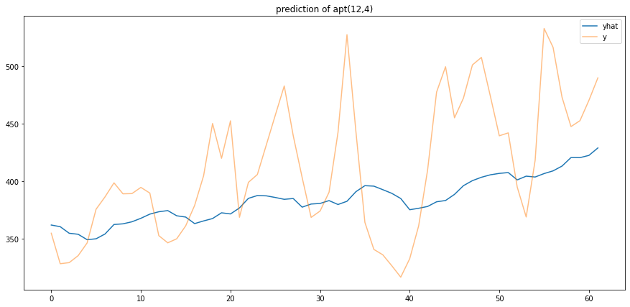
4. 모델링 (LSTM)
LSTM 모형 3. inc + savings + hccsi
Window Size : 3
Window Size : 12
RMSE : 88.389
RMSE : 56.170

Slide 25
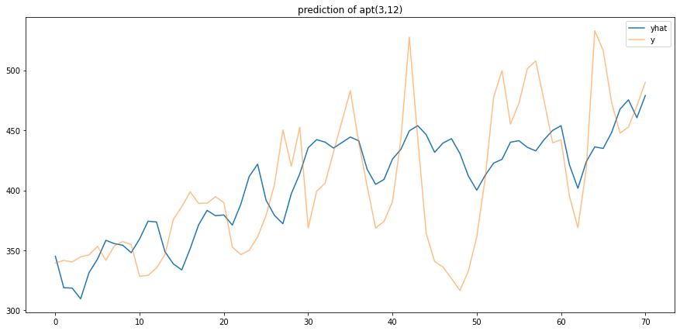
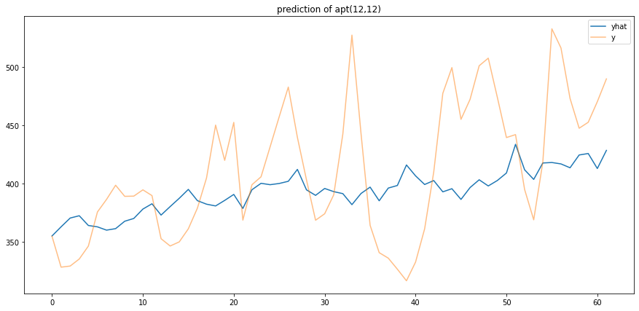
4. 모델링 (LSTM)
LSTM 모형 4. hloan + ir + cpi + fed + inc + exp + savings + kospi + hccsi + bond + m2
Window Size : 3
Window Size : 12
RMSE : 46.416
RMSE : 54.324
가장 작은 오차

Slide 26
「
단기간의 Window size를 사용한 경우에서, RMSE가 가장 작게 측정됨
회귀 분석에서는 11개 중 5개 변수를 사용하는 경우,
LSTM 예측에서는 모든 변수들을 넣는 경우가 모델의 설명력이 가장 높음
epochs와 batch size를 조절하여 모델 보완
모형의 설명력을 높이기 위해 미시 변수 고려해볼 수 있음
」

Slide 27


Part 2,
가상 화폐 가격과 주가 분석

Slide 28


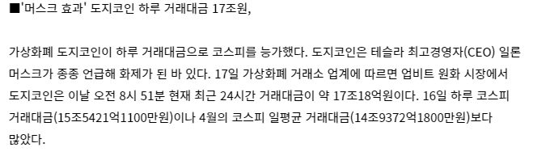
현황
도지(DOGE) 코인
수익률 500%

Slide 29
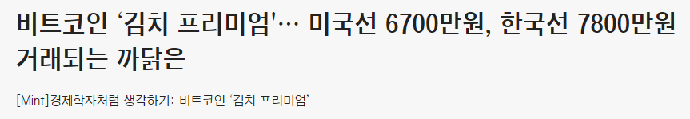
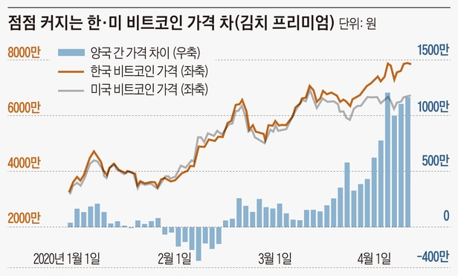
현황
우리는 똑같은 물건을 1100만원이나 더 지불

Slide 30
분석 방법
LSTM 예측 모형 분석
→ 주가(삼성전자), 가상 화폐(비트코인) 가격 예측
K-Means 군집 모형 분석
→ 가상 화폐와 주식 시장의 속성 이해

Slide 31
데이터 수집
Yahoo Finance
Samsung Electronics Co., Ltd. 주가
Investing.com
가상 화폐 데이터
CoinMarketCap
가상 화폐 데이터

Slide 32
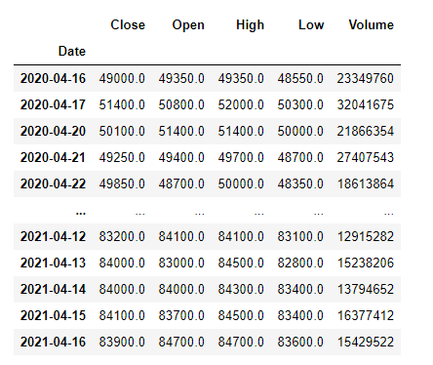
LSTM (삼성전자/비트코인)
Input
: 시가(Open), 최고가(High), 최저가(Low), 거래량(Volume)
Output
: 종가(Close)

Slide 33
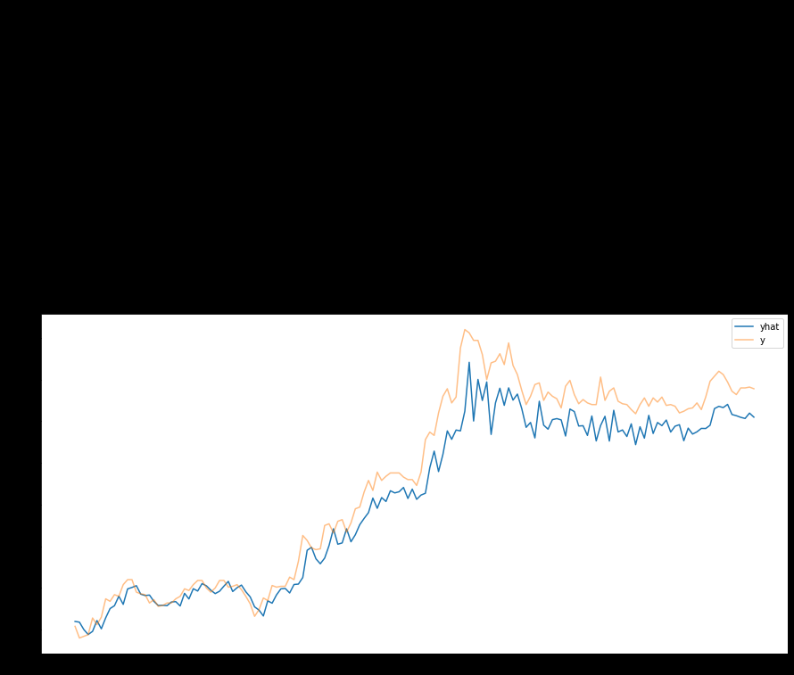
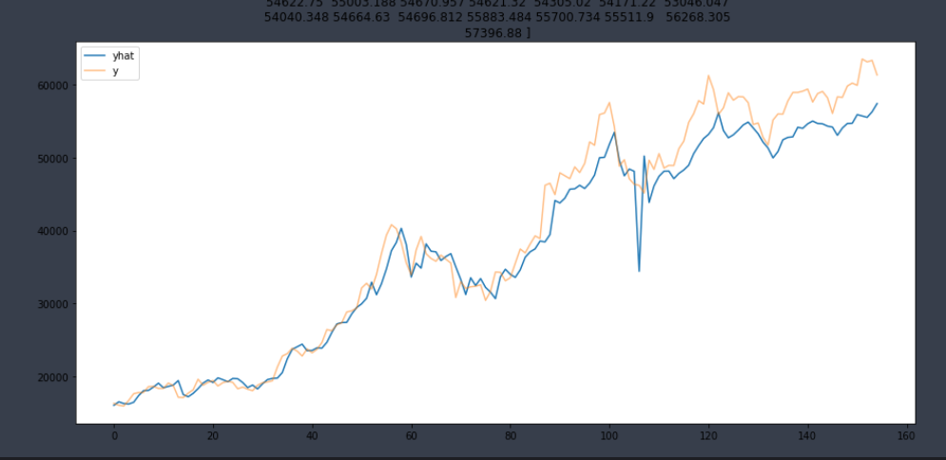
LSTM (삼성전자/비트코인)
삼성전자 주가
비트코인 가격
RMSE (test) : 0.102
RMSE (test) : 0.095
유가, 환율, 산업의 트렌드 변화에 민감

Slide 34
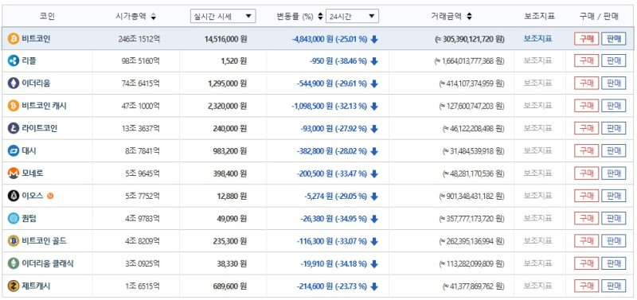
K-Means (군집분석)
가상 화폐들의 가격이 얼마만큼 함께 하락하고 상승하는지 보기 위해
가격의 변동성을 기준으로 clustering 해보자!

Slide 35
데이터 선정 (군집 대상)
가상 화폐 거래소 「업비트」 에 상장된 코인들을 대상으로 함
변수명 | 코인
DOGE | 도지코인
VET | 비체인
ETC | 이더리움클래식
NEO | 네오
BCH | 비트코인캐시
GAS | 가스
QTUM | 퀸텀
IOST | 아이오에스티
BSV | 비트코인에스브이
ONT | 온톨로지
LINK | 링크
MANA | 디센트럴랜드
SNT | 스테이터스네트워크토큰
IQ | 에브리피디아
TRX | 트론
LTC | 라이트코인
변수명 | 코인
EOS | 이오스
ETH | 이더리움
ONG | 온톨로지가스
IOTA | 아이오타
ZIL | 질리카
BTT | 비트토렌트
XRP | 리플
THETA | 쎄타토큰
CRO | 크립토닷컴체인
XTZ | 테조스
ADA | 에이다
ATOM | 코스모스
XEM | 넴
BTC | 비트코인
BAT | 베이직어텐션토큰
REP | 어거
변수명 | 코인
ELF | 엘프
AERGO | 아르고
OMG | 오미세고
STX | 스택스
EMC | 아인스타이늄
XLM | 스텔라루멘
TFUEL | 쎄타퓨엘
ENJ | 엔진
WAVES | 웨이브
BTG | 비트코인골드
ICX | 아이콘
SXP | 스와이프
TT | 썬더토큰
LSK | 리스트
QKC | 쿼크체인
… | 총 89개

Slide 36
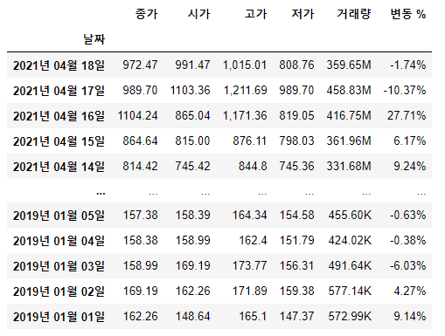
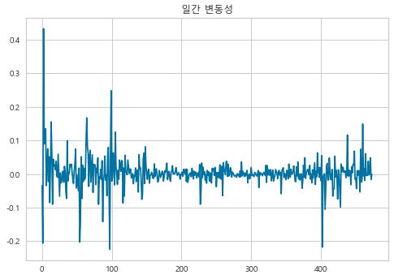
Clustering의 기준
일간 가격의 변동 = 종가 – 시가 → clustering의 기준
→ 정규화

Slide 37
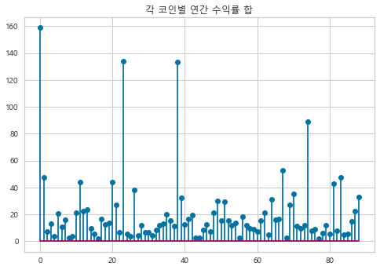
K-Means

Slide 38
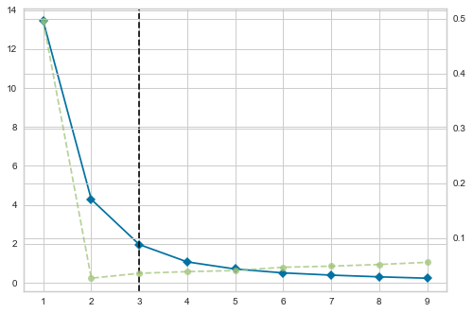
K-Means
Elbow Visualize
Cluster 개수가 3일 때 최적
그룹의 변동성
학습소요시간

Slide 39
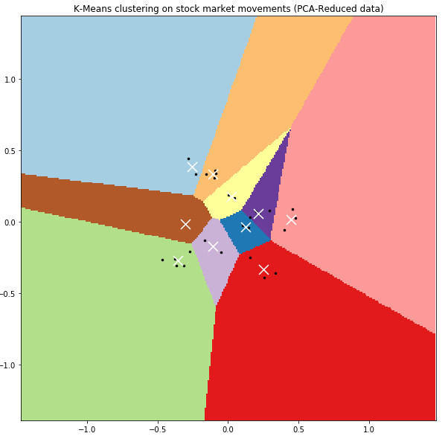
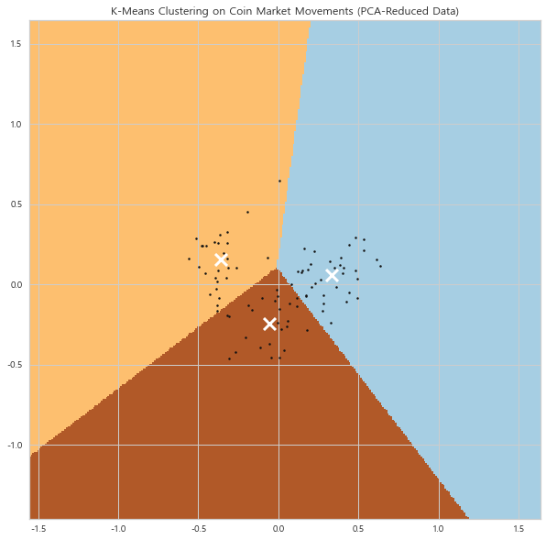
K-Means
주식 시장
코인 시장
Inertia value
: 각 군집의 데이터 간 거리 합
→ 값이 작을수록, 군집화가 잘 되었다고 평가됨
Inertia value : 7.71
28개 주식 → 10개 cluster
Inertia value : 56.930(군집화 정도가 낮음)
89개 코인 → 3개 cluster
코인들의 가격이 같이 상승하고 하락하는 정도가 주식들의 가격보다 크다!

Slide 40
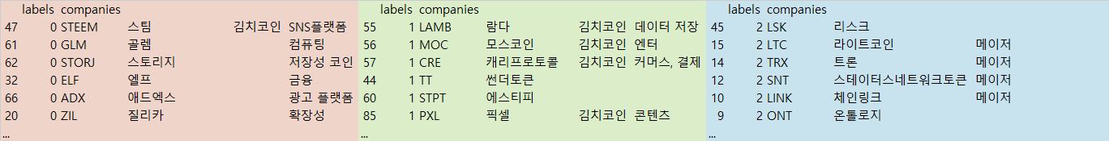
K-Means
Label 0
: 불분명
Label 1
: 국내에서만 거래되는 코인 (김치코인)
: 김치코인은 가격의 변동성이 상대적으로 큼
Label 2
: 기관에서 인정받은 코인 (메이저코인)
: 메이저코인은 가격의 변동성이 상대적으로 작음
전반적으로 산업별로 군집화되지 않음(주식은 산업별로 군집화됨)
→ 투기성 자산의 성격을 띔(가치 투자X, 산업 전망X)

Slide 41
K-Means
주식 시장
코인 시장
Cluster 개수가 작은 코인시장에서는
투자의 위험 분산이 어려움
코인들 간에 높은 양의 상관관계를 보이므로
가격 변동 추이가 같은 방향으로 나타남
Inertia value : 7.71
28개 주식 → 10개 cluster
Inertia value : 56.930
89개 코인 → 3개 cluster

Slide 42

Part 3,
결론

Slide 43
결론
001
>>
아파트 자산
회귀분석 – 가계대출, 소비자물가지수, 가계소득, 통화량 변수의 영향이 큼
LSTM – 변수를 모두 넣고, 3단위 기간으로 모델링한 것이 가장 설명력이 큼
002
>>
가상 화폐 / 주식
LSTM – 아파트 모델링과 비교했을 때, 설명력이 좀 더 높음
K-means – cluster 개수를 보아, 주식 시장보다 코인 시장에서의 위험 분산이 어려움

Slide 44
문제점 / 한계
001
>>
데이터 수집
미시 변수 자료 수집의 어려움
아파트 정책의 변수화 어려움
002
>>
데이터 전처리
데이터마다 기간과 단위가 다름
결측치 처리의 어려움
003
>>
LSTM 모델링
데이터마다 적합한 LSTM 모델 선정의 어려움
부족한 이론 지식으로 인한 코드 작성의 어려움

Slide 45





출처
템플릿 | https://yusaebyeol.blogspot.com/
이미지 | https://www.flaticon.com/
 | http://dprogrammer.org/rnn-lstm-gru/
 | https://ci.apache.org/projects/flink/flink-docs-release-1.12/zh/dev/stream/operators/windows.html
 | https://bioinformaticsandme.tistory.com/290
데이터

Slide 46
「
감사합니다
」

